Slide 1
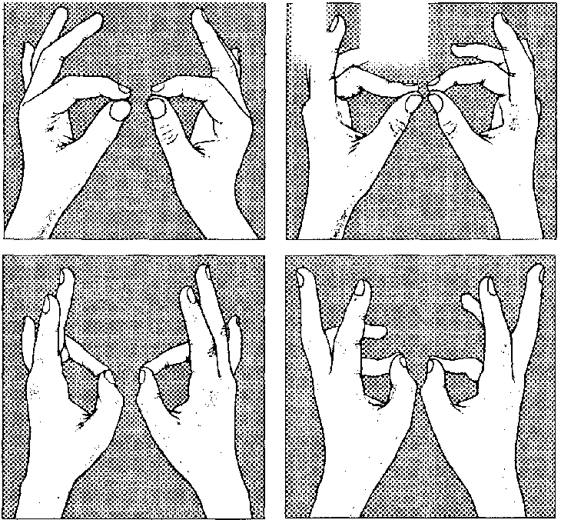
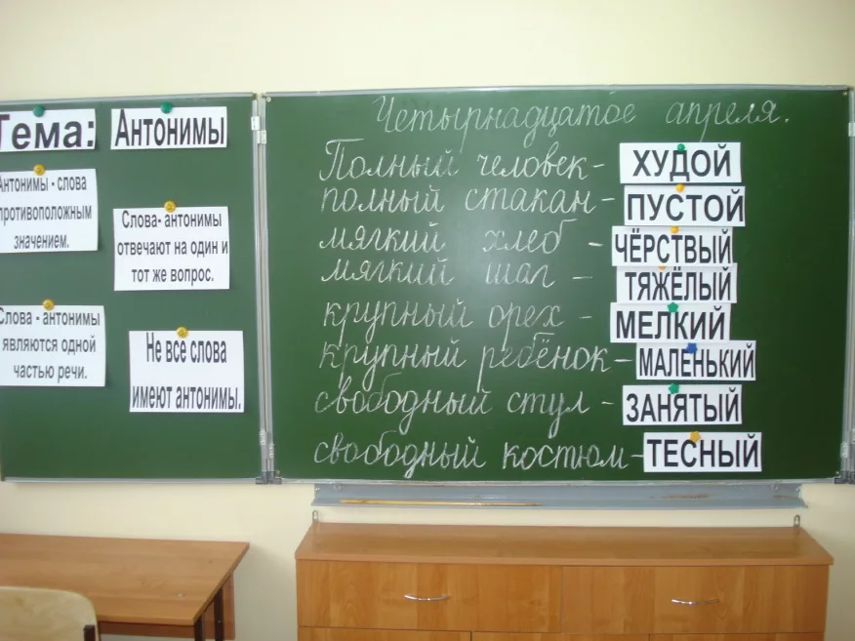
Особенности коррекционно- развивающей работы учителя – логопеда обучающихся с нарушениями опорно- двигательного аппарата с учётом задержки психического развития
Государственное бюджетное общеобразовательное учреждение школа № 627
Невского района Санкт — Петербурга
Коррекционно-развивающая работа учителя-логопеда строится с учетом возрастных и индивидуальных особенностей учащихся в соответствии со структурой и характером нарушений, их влияние на учебную деятельность и общее развитие обучающегося.
Особенностью работы логопеда является использования специальных методов, обеспечивающих особые образовательные потребности детей с ЗПР. Формирование приемов на занятиях должно обеспечивать постепенный переход мыслительной деятельности учащихся на продуктивный уровень, предусматривать «пошаговость» при предъявлении материала, дозированную помощь, учитывать индивидуальные возможности обучающегося: умение работать самостоятельно, выполнять задание в словесно-логическом плане либо с использованием наглядных опор, воспринимать помощь педагога.
Коррекционно- развивающая работа учителя- логопеда обучающихся с нарушением опорно- двигательного аппарата с учётом ЗПР строится по следующим направлениям:
1. Уточнение и обогащение словарного запаса детей в связи с расширением непосредственных впечатлений об окружающем мире.
2. Развитие связной речи: формирование и совершенствование целенаправленности и связности высказывания, точности и разнообразия употребляемых слов, грамматической правильности построения предложений, внятности и выразительности речи, способности к творческому высказыванию, умению строить связный письменный рассказ, развитие текстовой деятельности учащихся.
3. Формирование у детей направленности на звуковую строну речи; развитие умения вслушиваться в звучание слова, узнавать и выделять из него отдельные звуки и звуковые комплексы, различать звуки, близкие по звучанию и произнесению;
4. Совершенствование чувственного (сенсорного) опыта в области русского языка: развитие способности у ребенка на основе собственного опыта выделять существенные признаки двух основных групп русского языка - гласных и согласных.
5. Формирование приемов умственной деятельности, необходимых для развития умения наблюдать, сравнивать, выделять существенные признаки и обобщать явления языка.
6. Пролонгирование логопедического сопровождения на второй ступени обучения по коррекции дизорфографии.
Основными темами логопедической коррекции, которые требуют тщательной отработки и многократного повторения, являются такие: «Речь», «Слово», «Предложение», «Звук», «Звуки речи», «Гласные и согласные», «Звонкие и глухие», «Твердые и мягкие», «Слоговой состав слова». Данные темы являются фундаментом в совершенствовании фонетической системы языка.
Для активизации деятельности учащихся с ЗПР на логопедических занятиях использую активные методы и приёмы обучения:
1. Использование сигнальных карточек при выполнении заданий
2. Использование вставок на доску (буквы, слова) при выполнении задания, разгадывания кроссворда и т. д.
3. Узелки на память (составление, запись и вывешивание на доску основных моментов изучения темы, выводов, которые нужно запомнить).
4. Восприятие материала на определённом этапе занятия с закрытыми глазами. Используется для развития слухового восприятия, внимания и памяти; переключения эмоционального состояния детей в ходе занятия.
5. Использование кинезиологических упражнений на логопедических занятиях.
6. Использование презентаций и компьютерных логопедических игр.
7. Использование картинного материала для смены вида деятельности в ходе занятия, развитие зрительного восприятия, внимания и памяти, активизации словарного запаса, развитие связной речи.
8. Активные методы рефлексии.
Сигнальные карточки Кинезиологические упражнения (пример) Пример использование вставок слов
Таким образом, система логопедической помощи в условиях школы – это целенаправленный и непрерывный процесс оказания действенной помощи детям с особыми образовательными потребностями.
Егорова Оксана Владимировна
Учитель- логопед

